Slide 1
ریاضی عمومی
قسمت سوم
رشته حسابداری
مدرس : حبیبه رحمانی

Slide 2
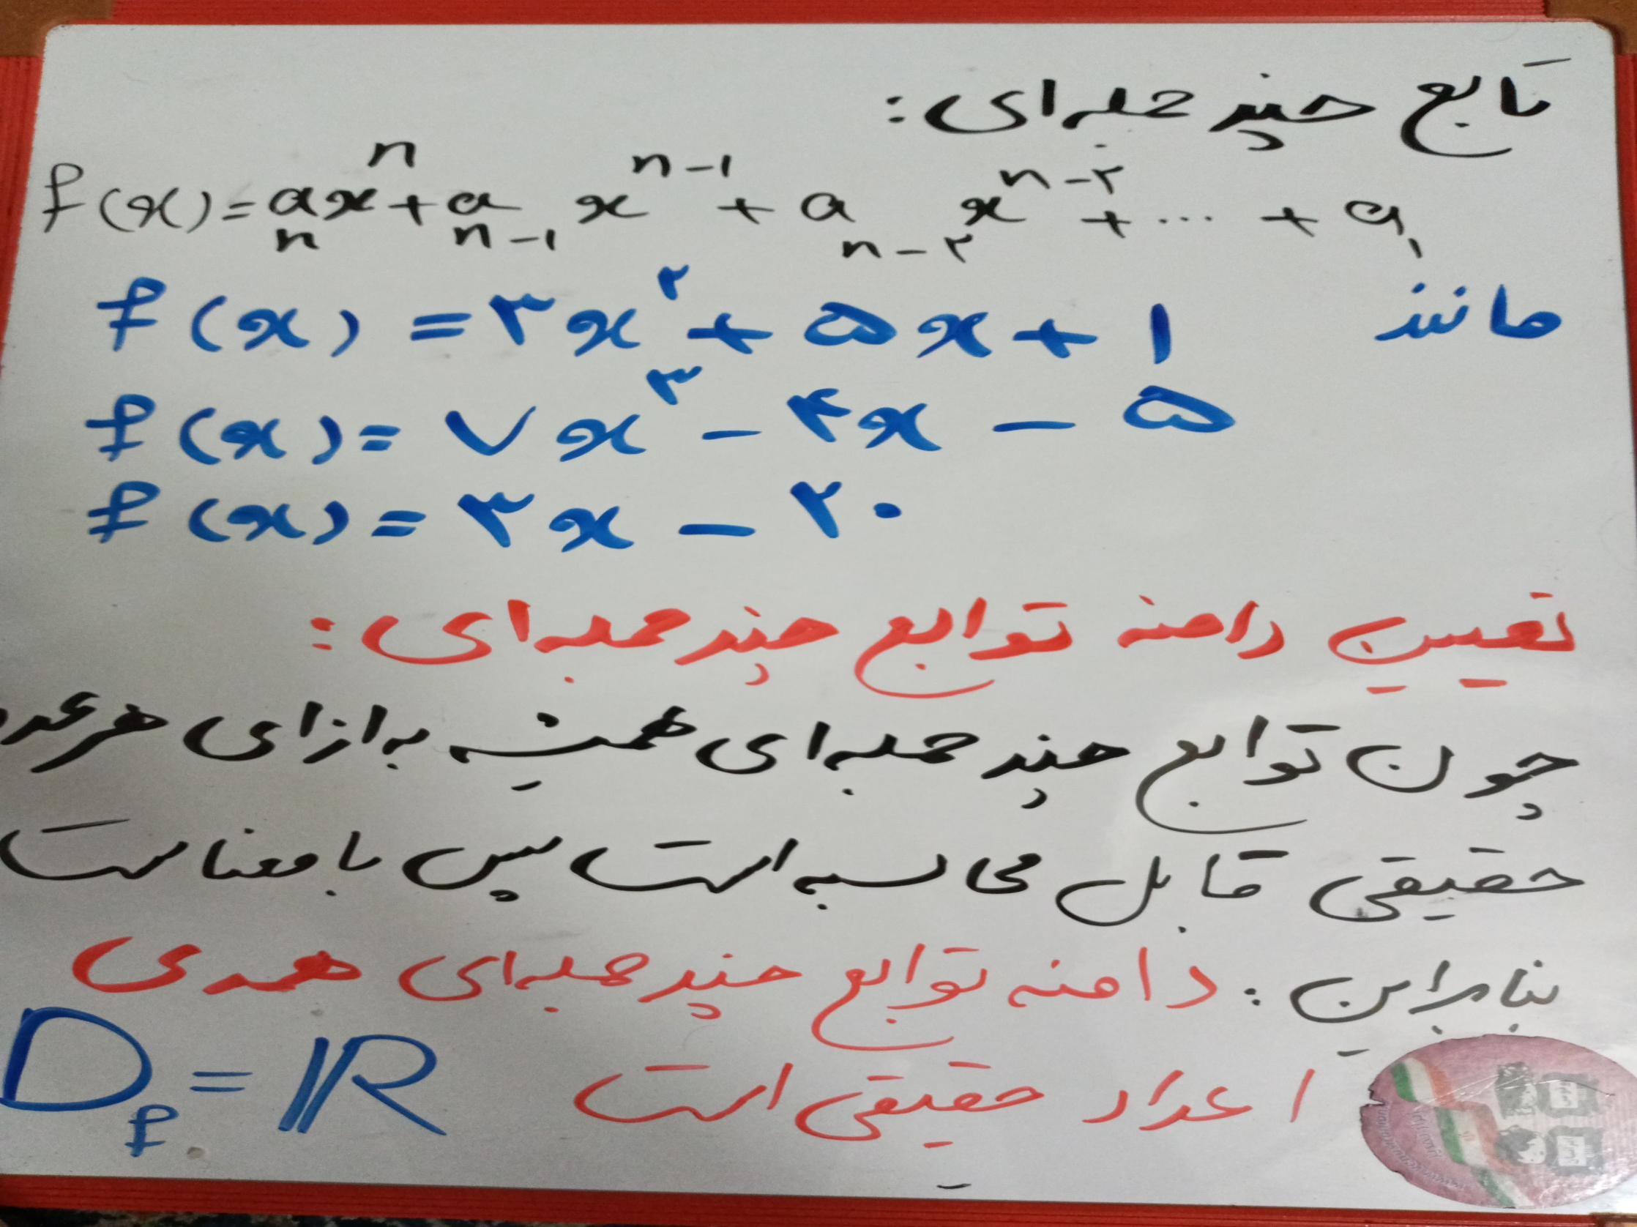

Slide 3
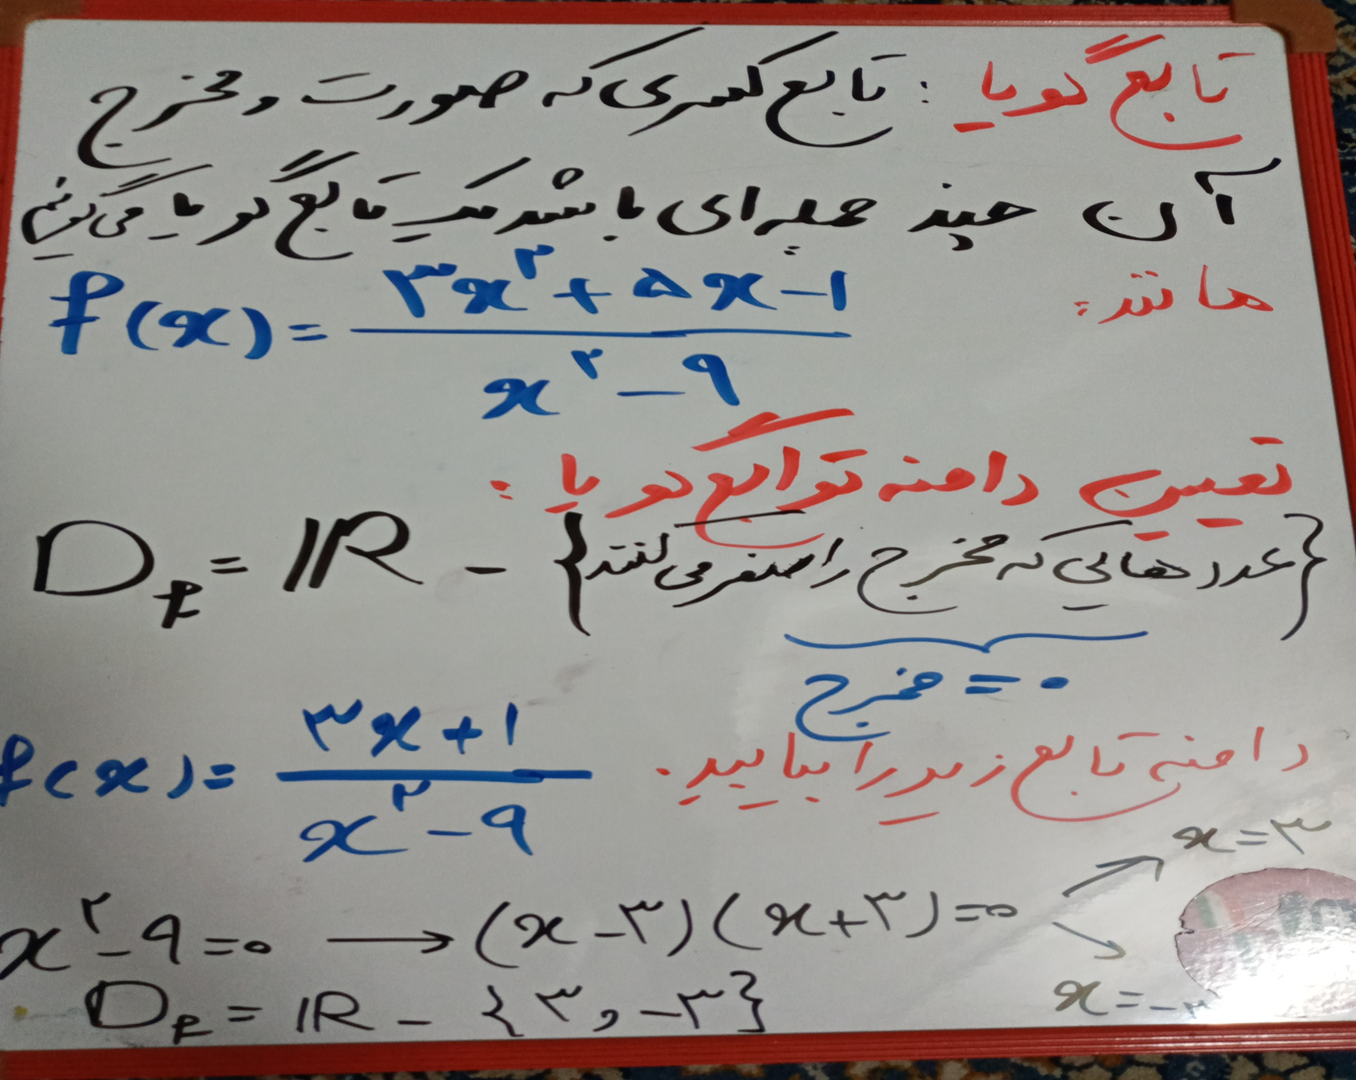

Slide 4
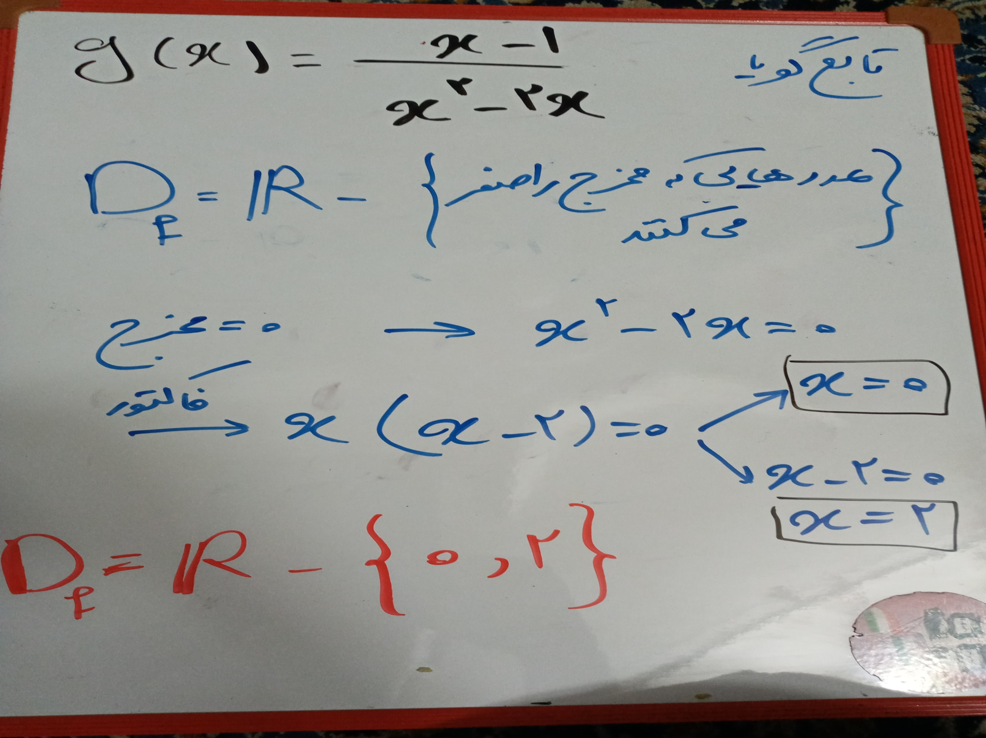

Slide 5
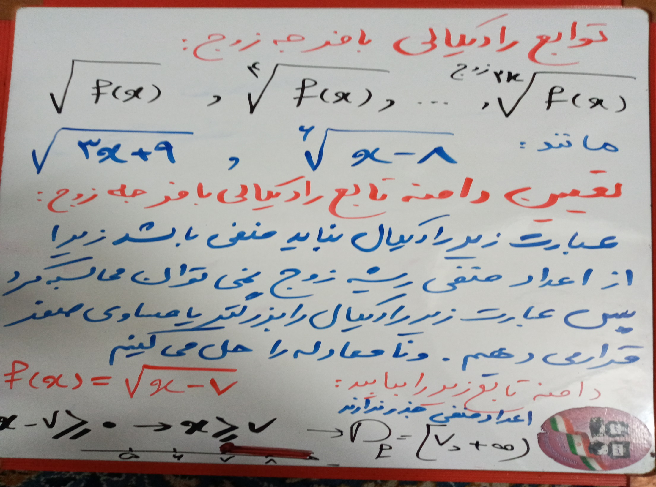

Slide 6
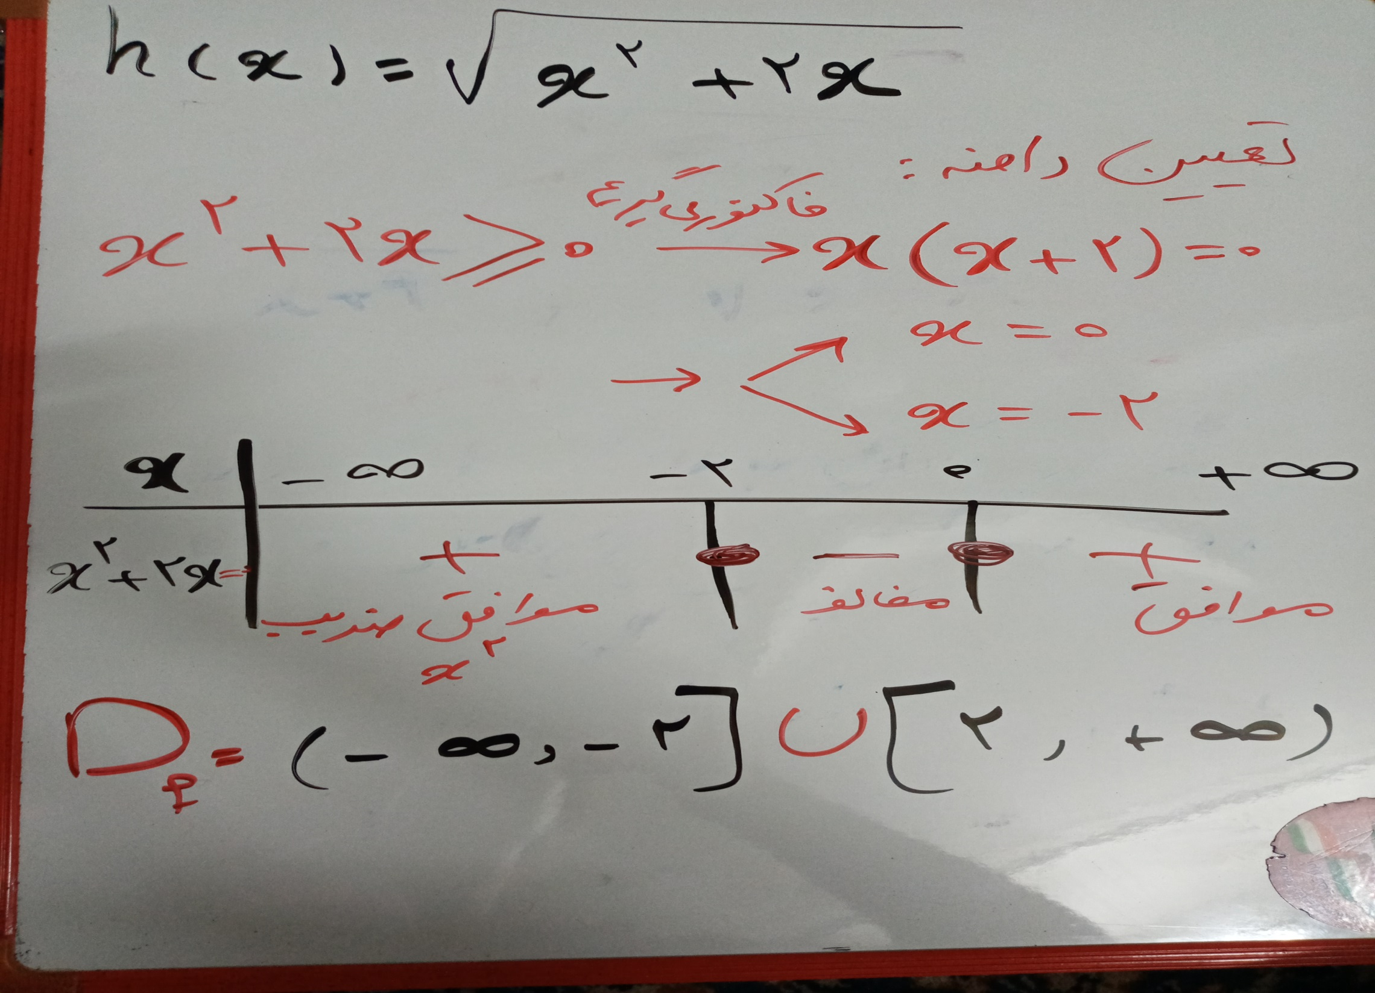

Slide 7
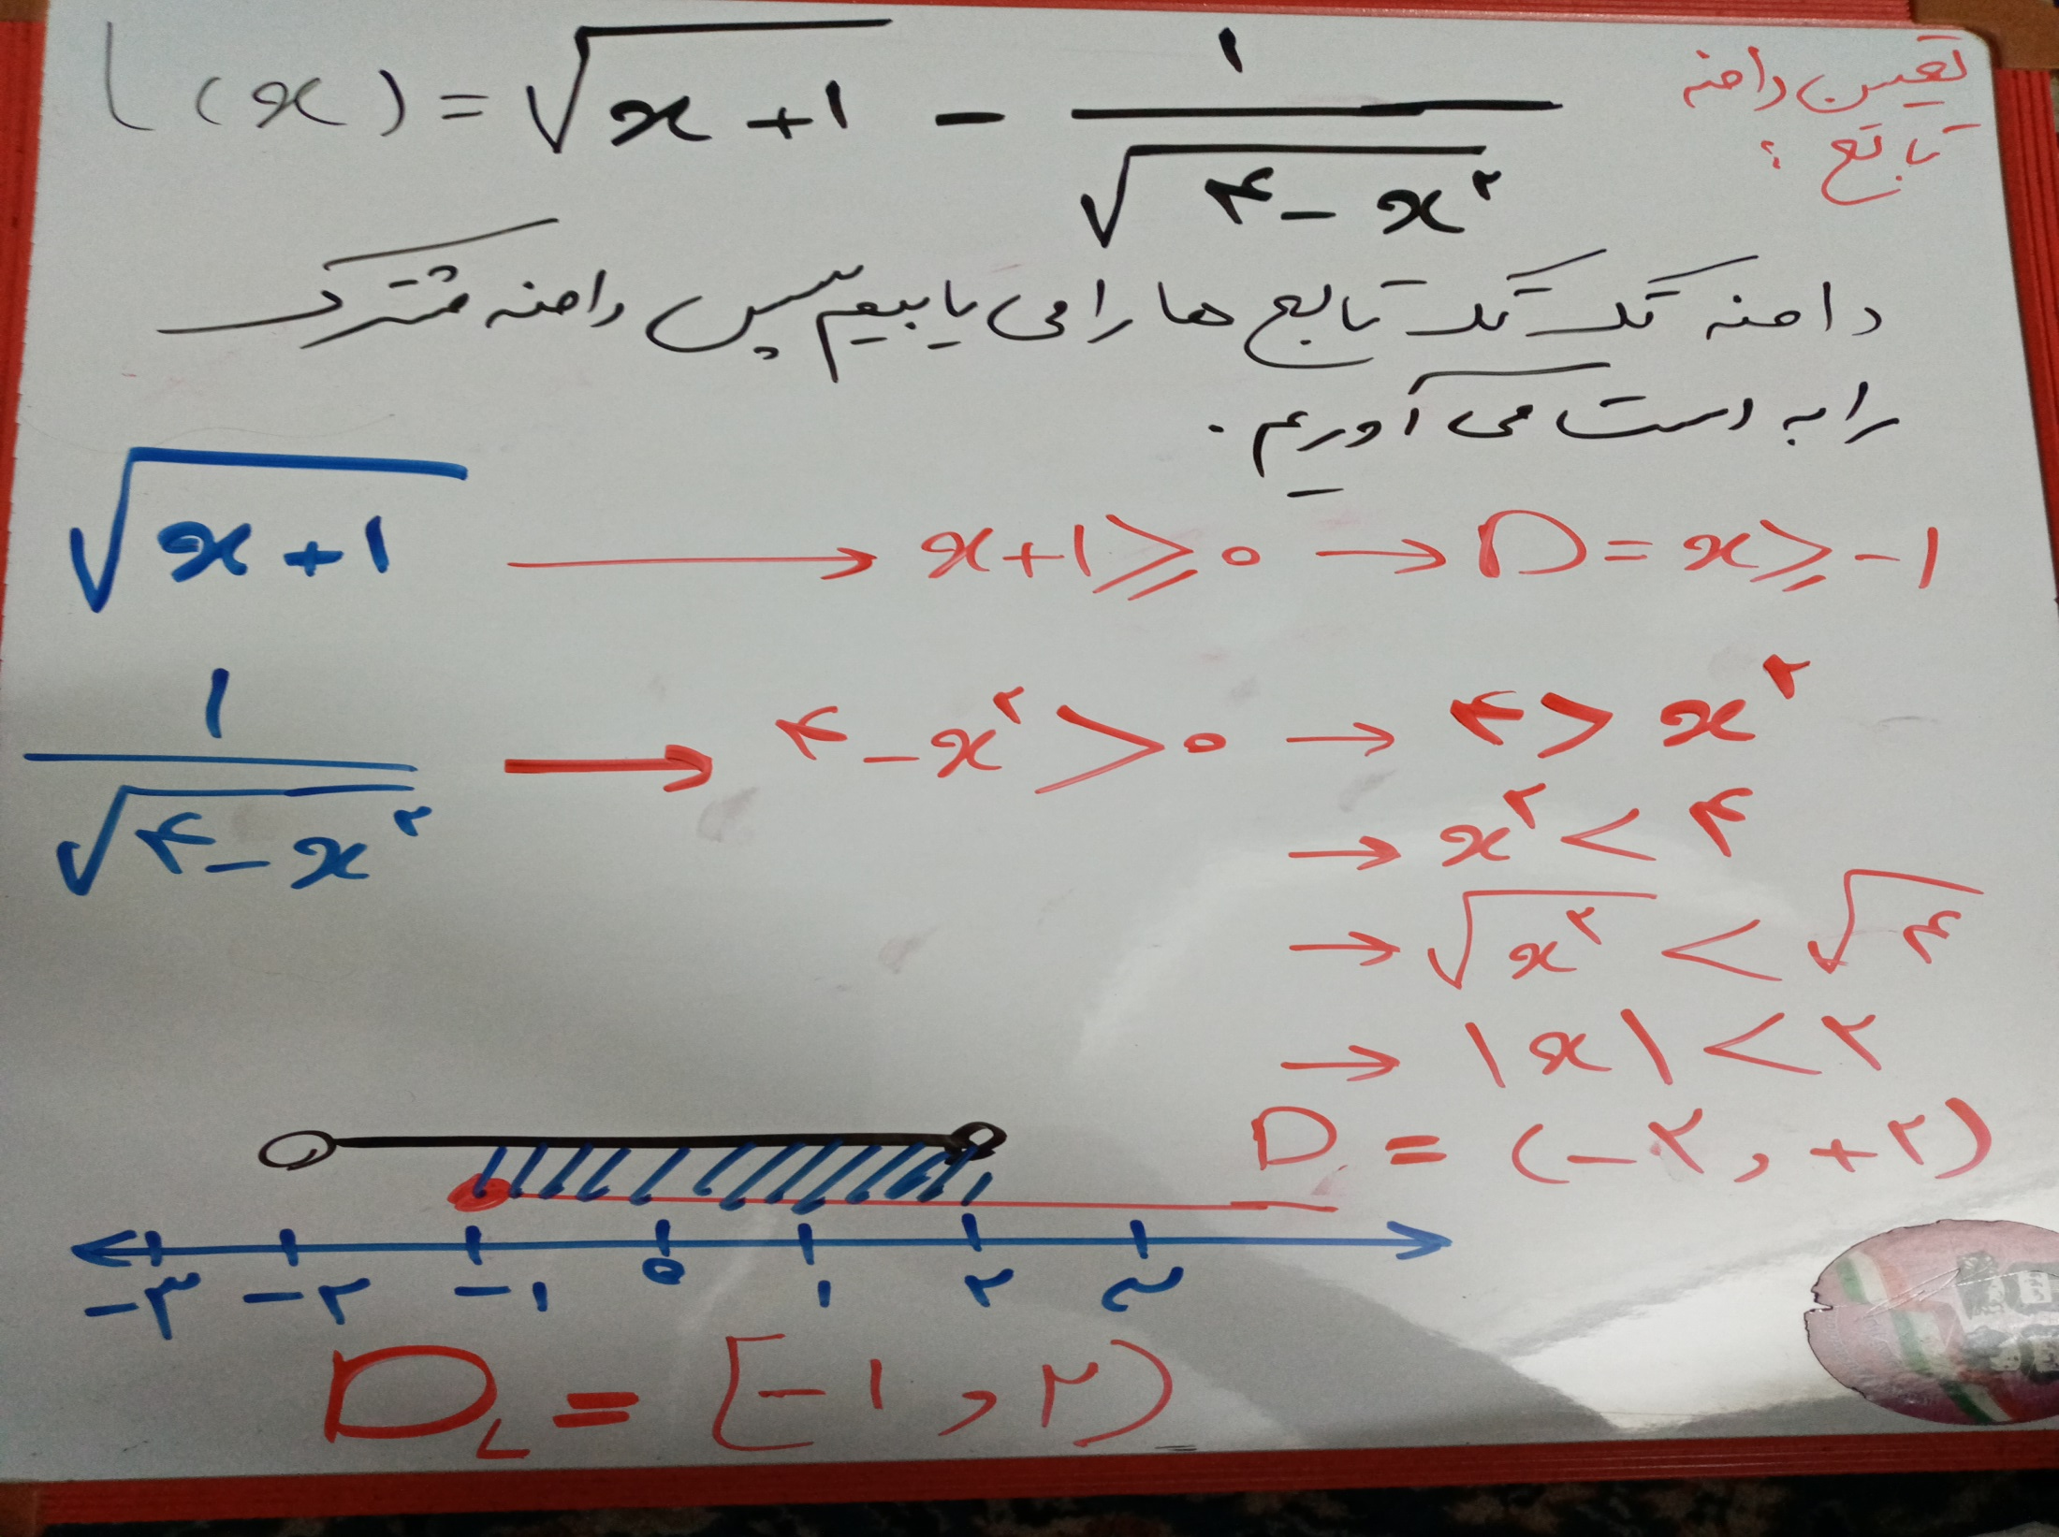

Slide 8
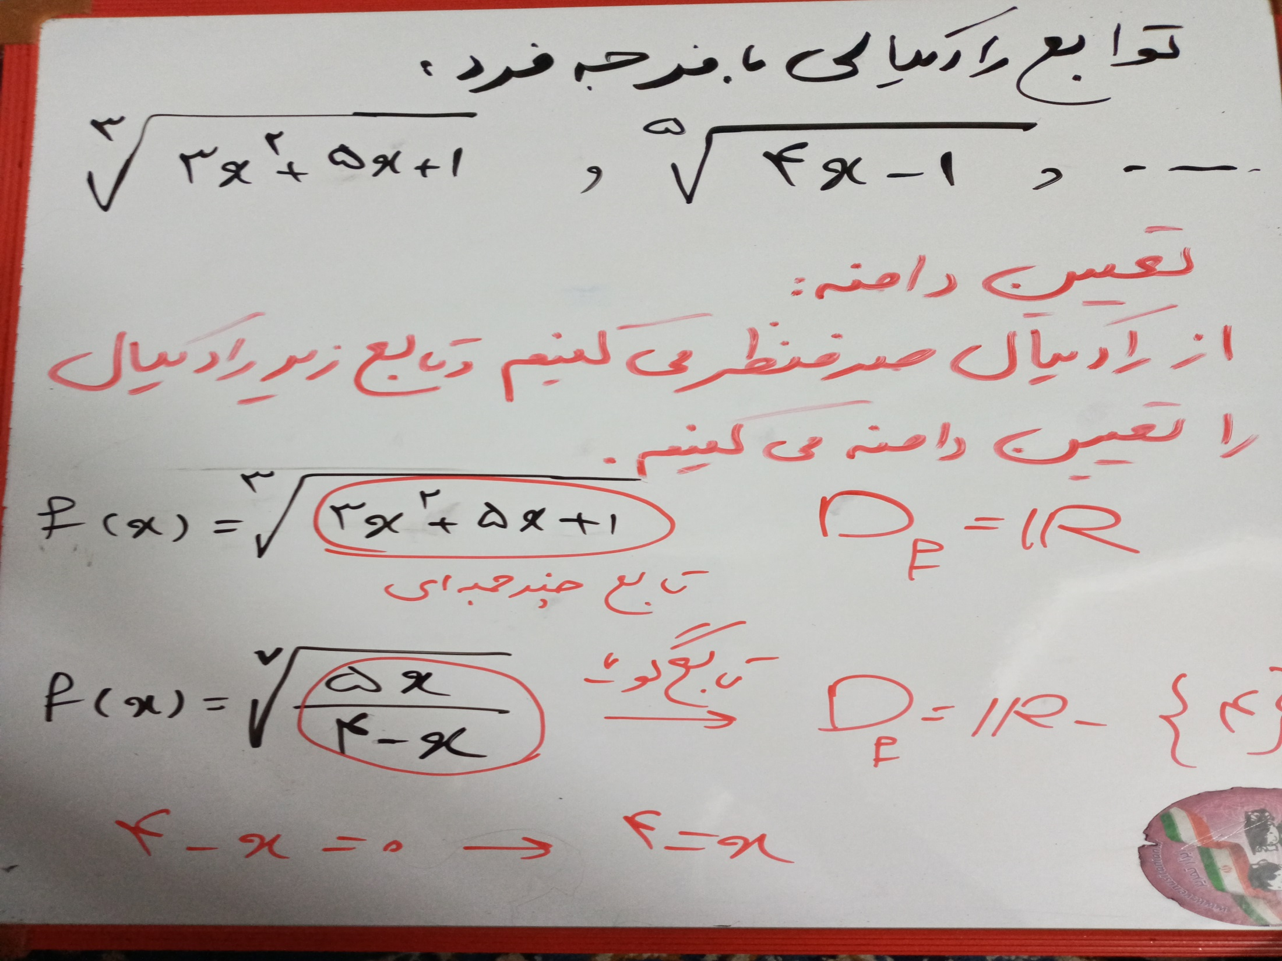

Slide 9
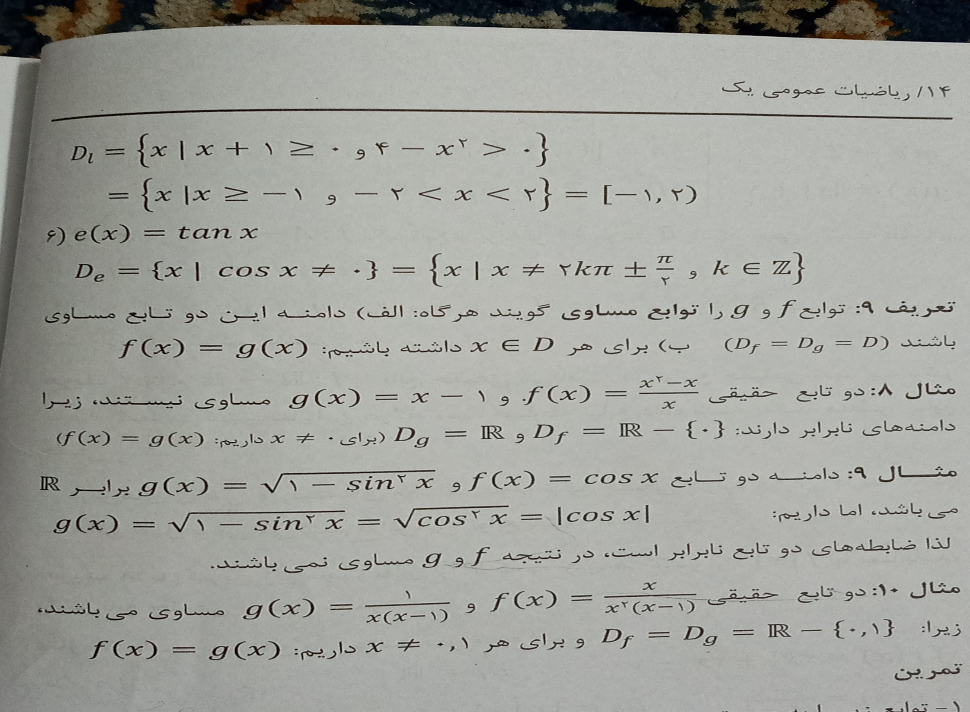

Slide 10
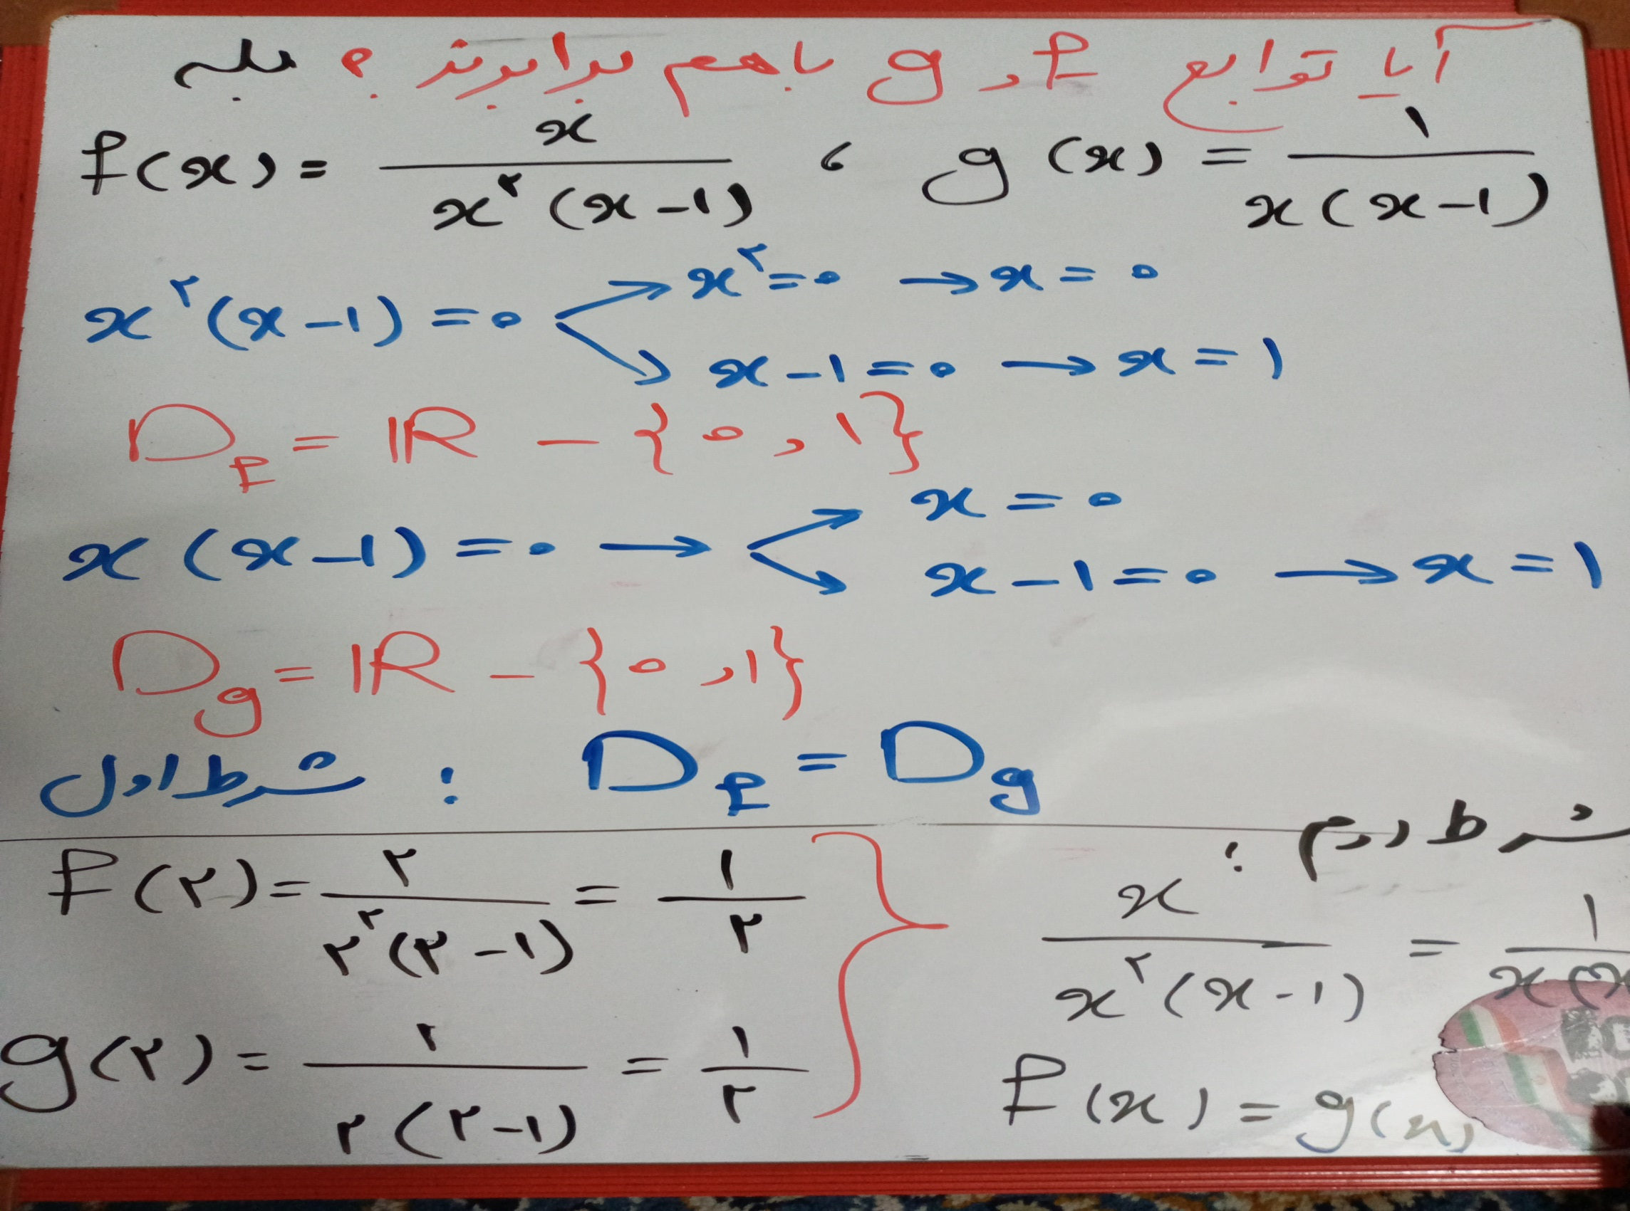

Slide 11
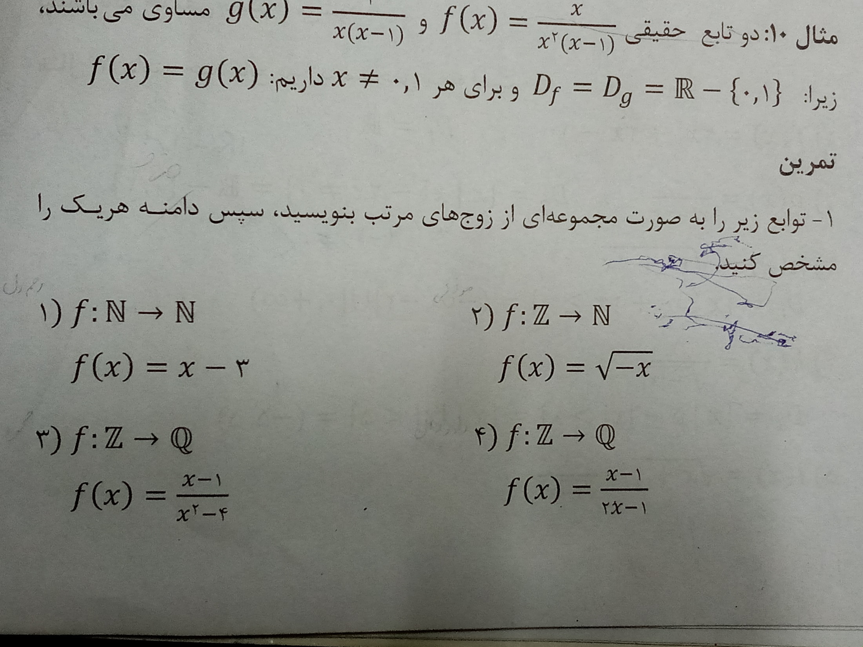

Slide 12
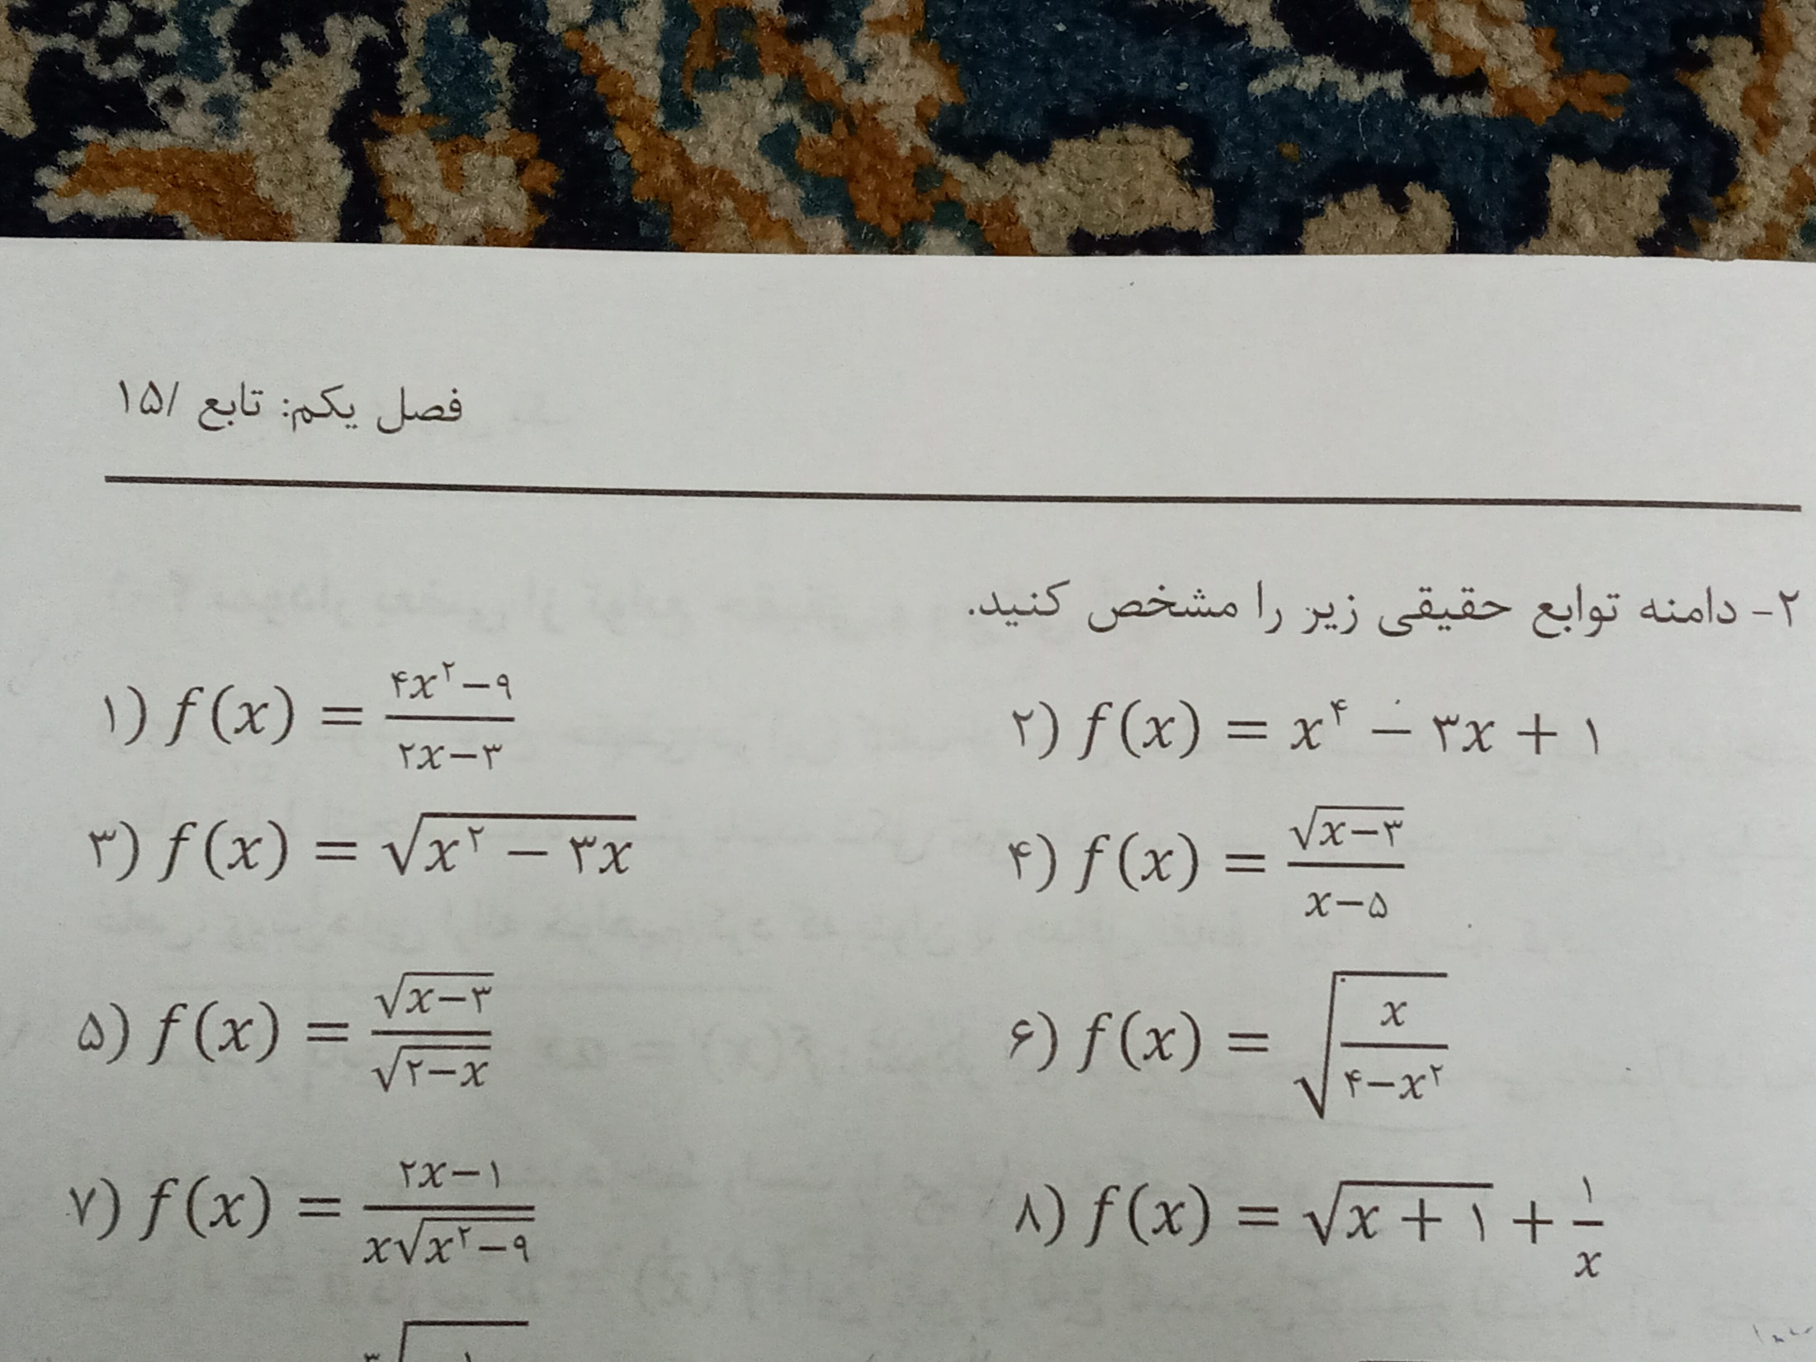

Slide 13
با آرزوی موفقیت و سلامتی
برای تک تک شما عزیزان

Slide 14
پایان جلسه دوم

